Slide 1
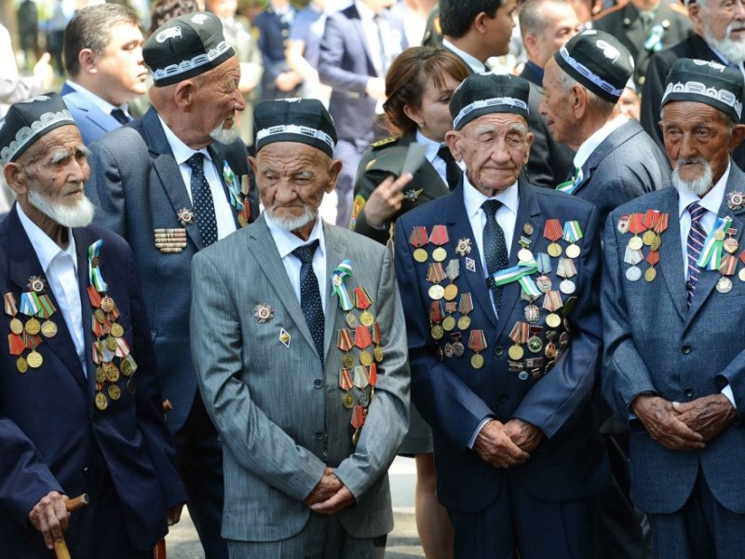
ИСТОРИЯ
5
класс
Тема урока:
«ВКЛАД УЗБЕКИСТАНА В ВЕЛИКУЮ ПОБЕДУ»
(2 – урок)

Slide 2
ПЛАН
ФРОНТОВЫЕ ПОДВИГИ ВОИНОВ - УЗБЕКИСТАНЦЕВ
ПАМЯТЬ О ПОГИБШИХ ВЕЧНА
75 - ЛЕТИЕ ВЕЛИКОЙ ПОБЕДЫ

Slide 3
ФРОНТОВЫЕ ПОДВИГИ
Среди страниц истории Узбекистана навсегда вписаны страшные годы Великой Отечественной войны. В Узбекистане не велись бои с фашистами и не рвались снаряды, но это тоже была война. Битва со смертью. Борьба за жизнь!

Slide 4
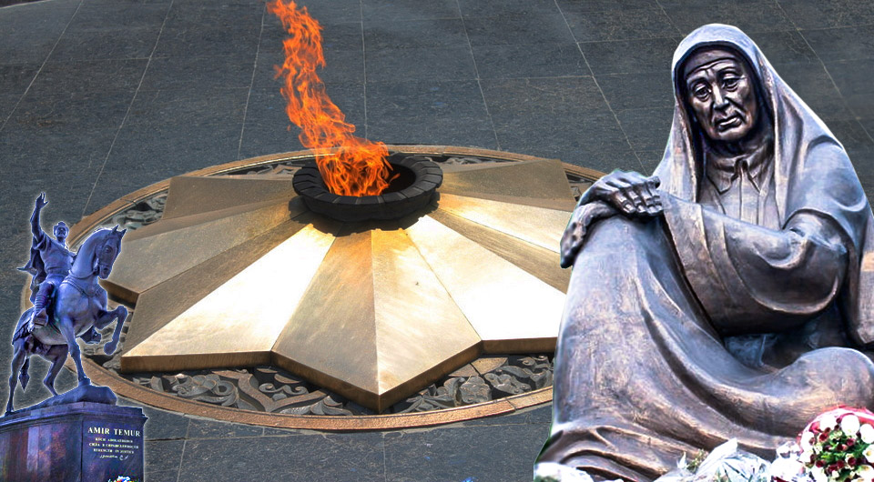
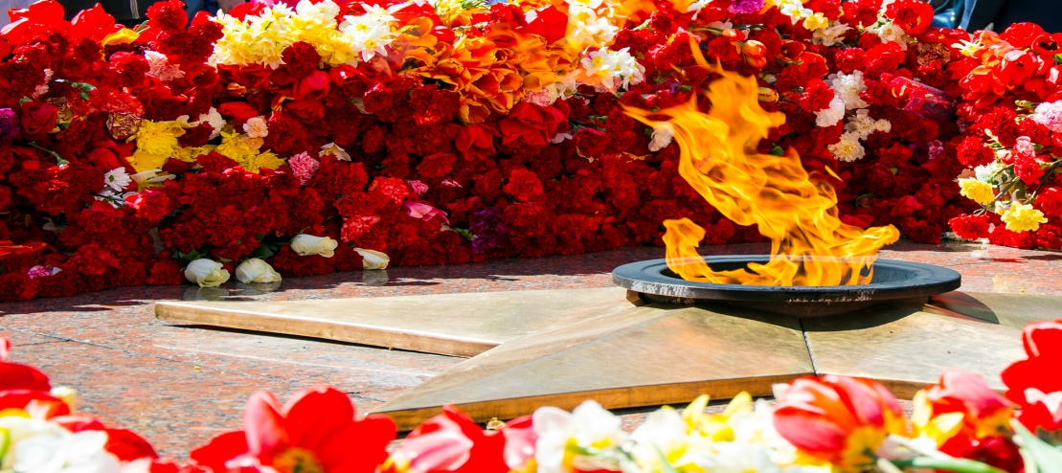
ФРОНТОВЫЕ ПОДВИГИ
Накануне войны, в 1941 году, в Узбекистане проживало 6,5 миллионов человек. На фронт было отправлено 1,5 миллиона, т.е. половина населения, способного взять в руки оружие. С войны не вернулись домой 420 тысяч человек, 640 тысяч получили ранения. Сегодня в республике число участников Второй мировой войны составляет более 50 тысячи человек, из них 36 тысяч – получившие ранения и инвалиды.

Slide 5
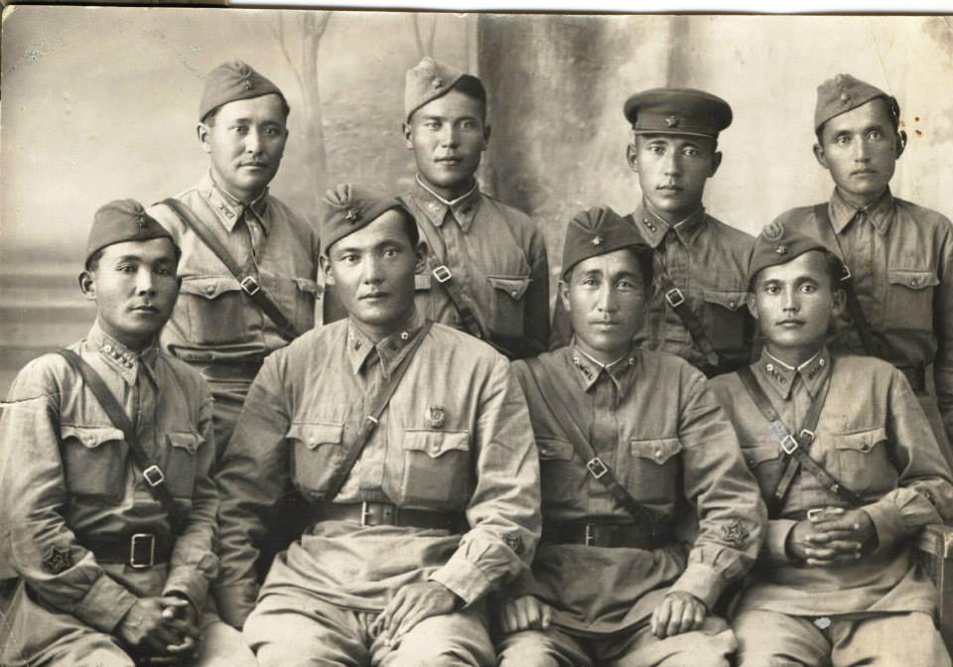
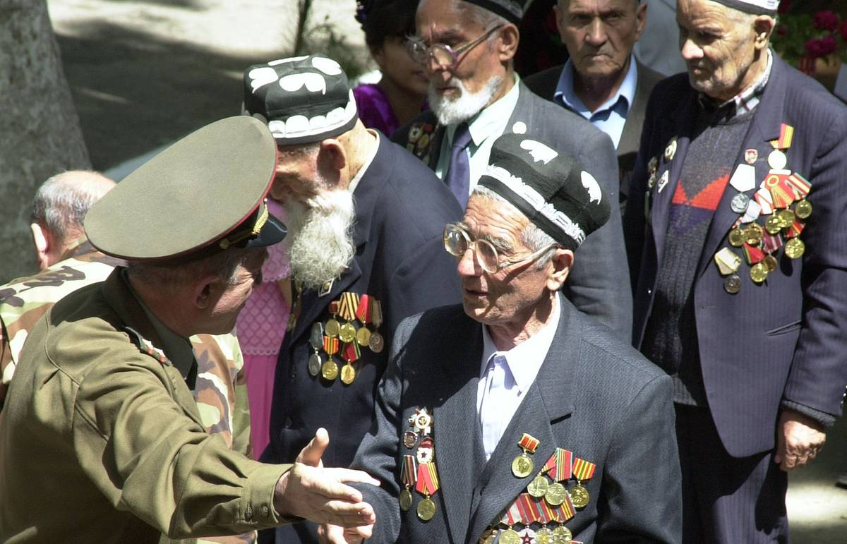
ФРОНТОВЫЕ ПОДВИГИ
Когда, Германия, внезапно напала на Советский Союз, 22 июня 1941 года и уже 23 июня в Ташкенте прошел многотысячный митинг, на котором жители нашей республики выразили готовность сделать в тылу и на фронте все от них зависящее для победы. С первых дней войны народ Узбекистана, осознал всю опасность, нависшую над миром и страной.

Slide 6
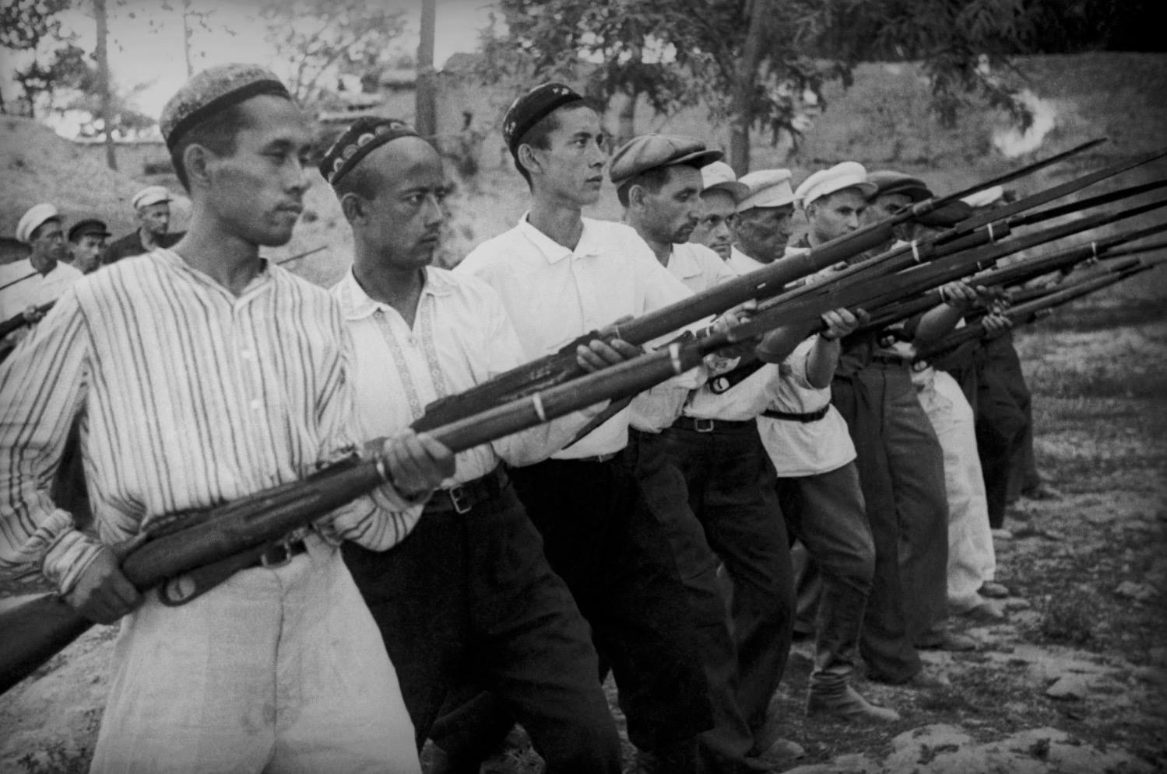
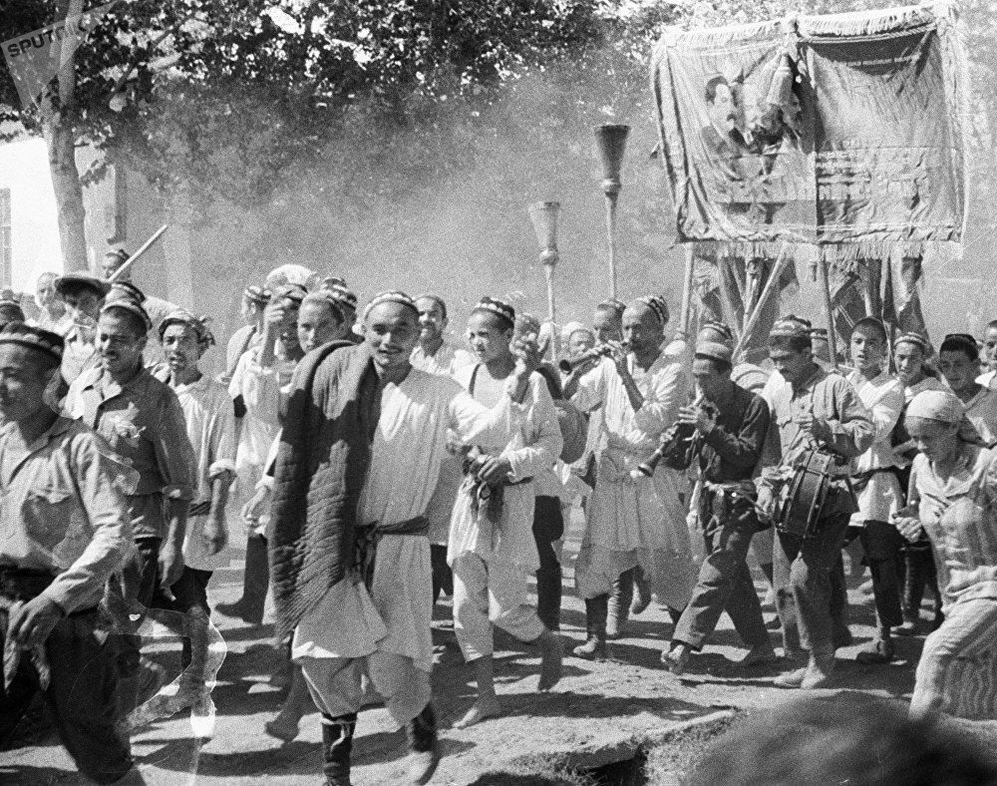
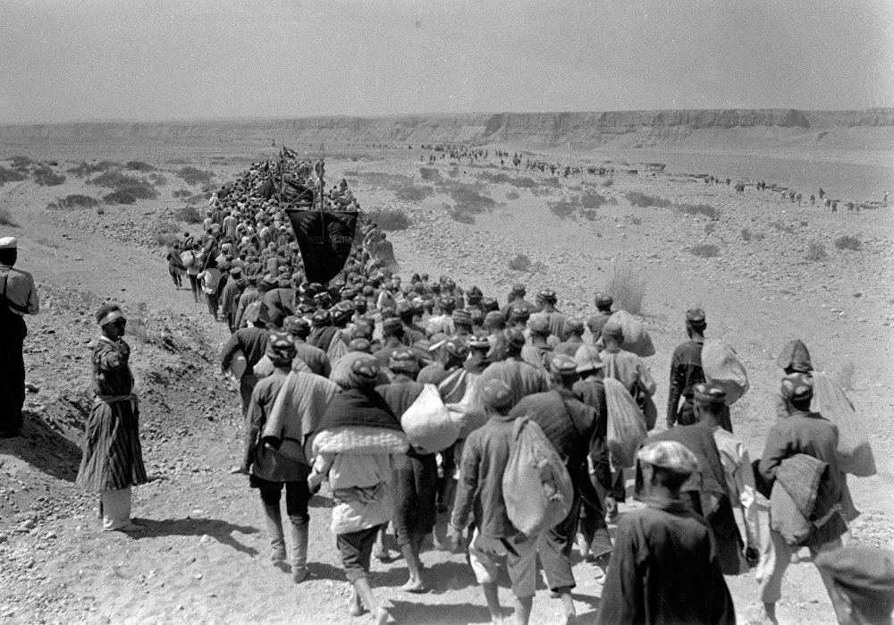
ФРОНТОВЫЕ ПОДВИГИ
В первые дни войны поступило более 32000 заявлений об отправке на фронт. К ноябрю 1941 года в республике было сформировано 14 национальных бригад: 9 отдельных стрелковых и 5 кавалерийских.

Slide 7
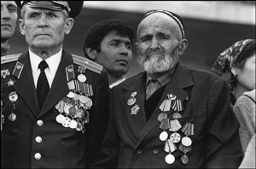
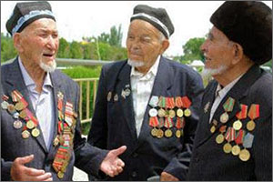
ФРОНТОВЫЕ ПОДВИГИ
На фронтах Второй мировой войны мужественно сражались более полутора миллиона бойцов из Узбекистана.

Slide 8
ФРОНТОВЫЕ ПОДВИГИ
На каких бы фронтах Второй мировой войны не воевали узбекистанцы, они всюду проявляли примеры стойкости и героизма.

Slide 9
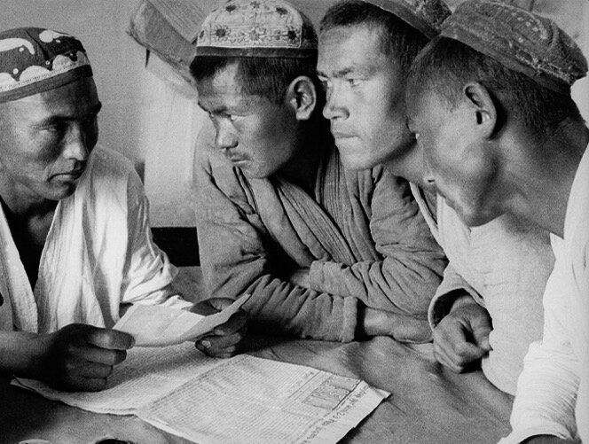
ФРОНТОВЫЕ ПОДВИГИ
Когда враг, стремясь обойти Москву с востока, рвался к Сталинграду, и началась беспримерная в истории битва у стен этого исторического города, узбекский народ обратился к воинам-узбекам с призывом. «Слышишь, Сталинград! Слышишь, фронт! – писали трудящиеся Узбекистана. - … В дом твоего старшего брата – русского, в дом твоих братьев – белоруса и украинца и других – ворвался германский басмач.

Slide 10
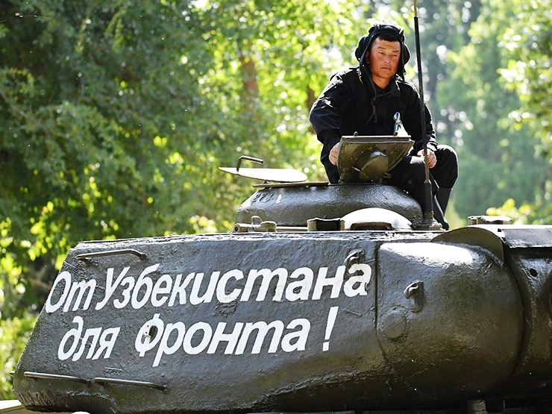
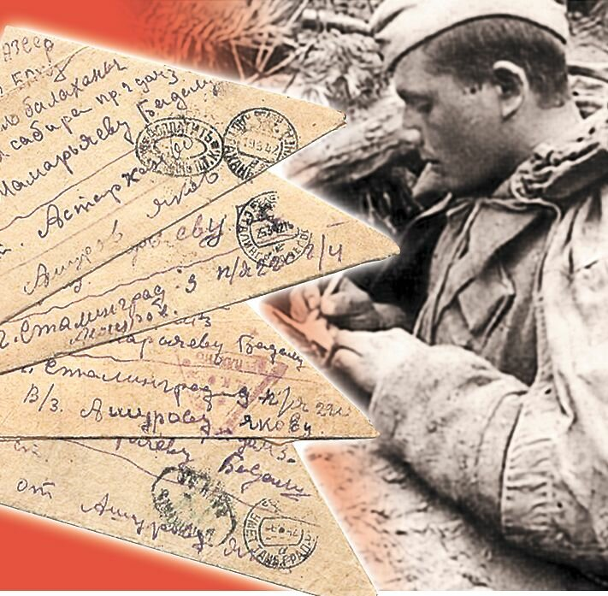
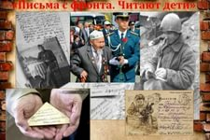
ФРОНТОВЫЕ ПОДВИГИ
Он несет коричневую чуму, виселицу и кнут, голод и смерть. Но дом русского так же и твой дом, дом украинца и белоруса так же и твой дом! Ибо Советский Союз – дружная семья, где каждый живёт, хотя и в своем доме, но двор и хозяйство едины и неделимы…». Это письмо подписали 2 млн 412 человек. Оно было опубликовано на страницах газеты «Правда» и местных газетах на узбекском и русском языках.

Slide 11
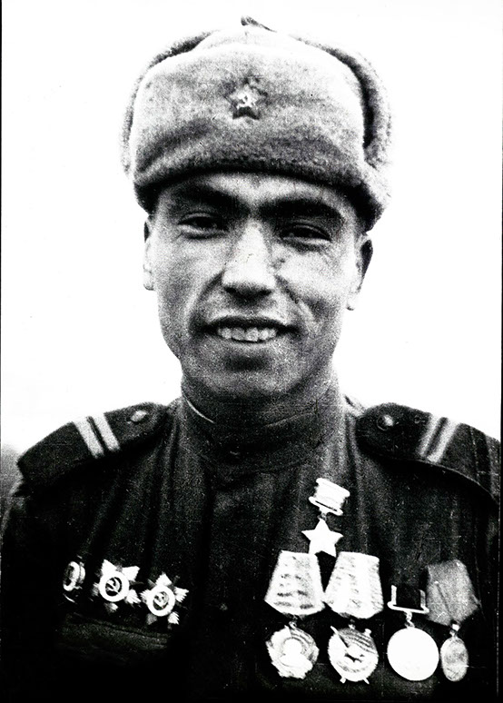
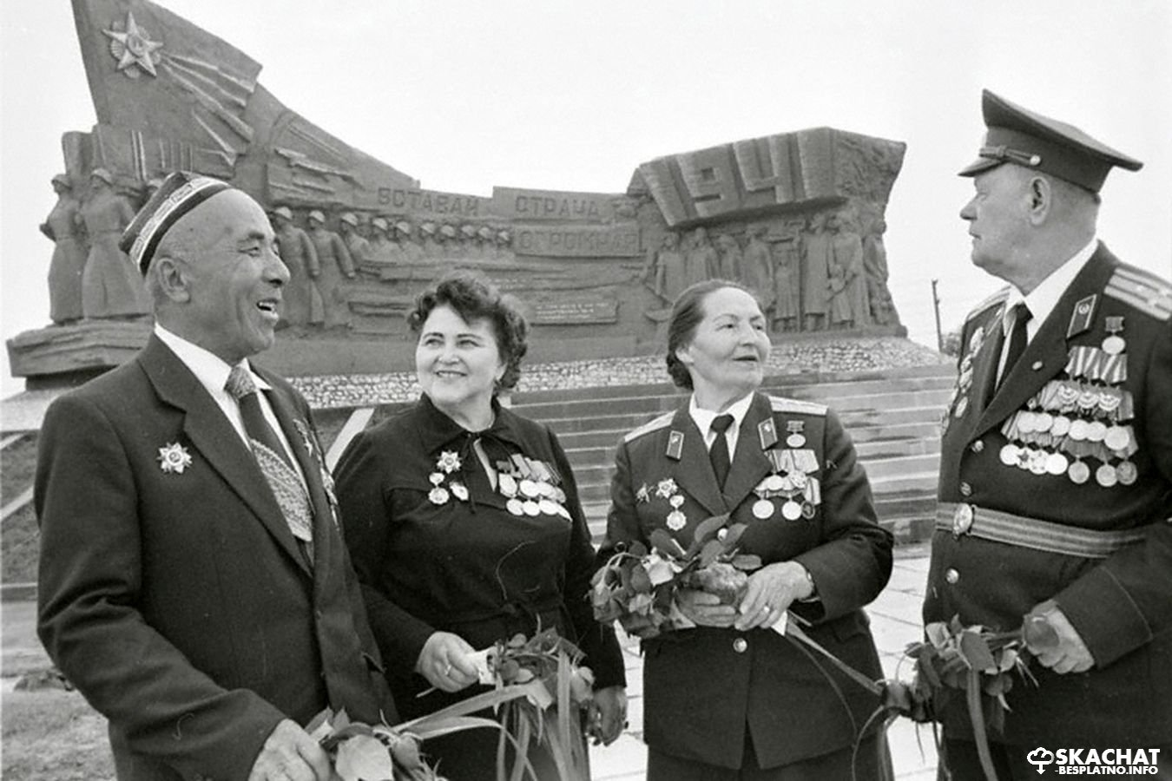
ФРОНТОВЫЕ ПОДВИГИ
За проявленное мужество на фронтах Второй мировой войны 338 воинов -узбекистанцев были удостоены звания «Героя Советского Союза», многие из воинов стали кавалерами ордена «Слава» трёх степеней.

Slide 12
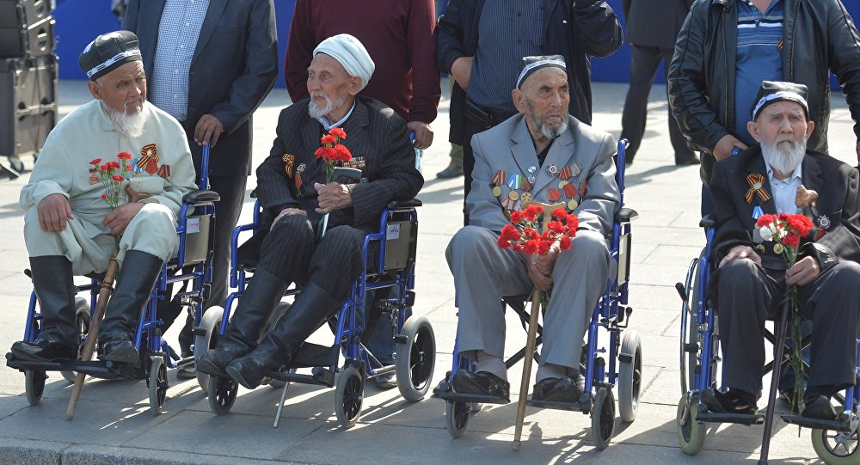
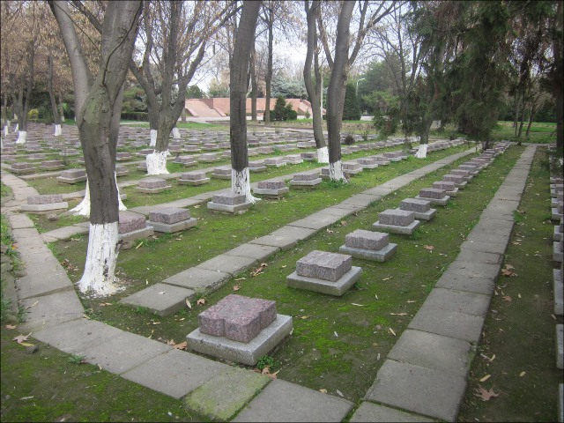
ФРОНТОВЫЕ ПОДВИГИ
За годы Второй мировой войны погибло около 500 тысяч воинов - узбекистанцев, более 60 тысяч воинов стали инвалидами.

Slide 13
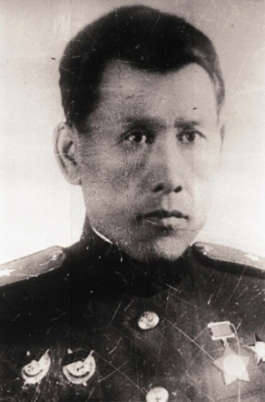
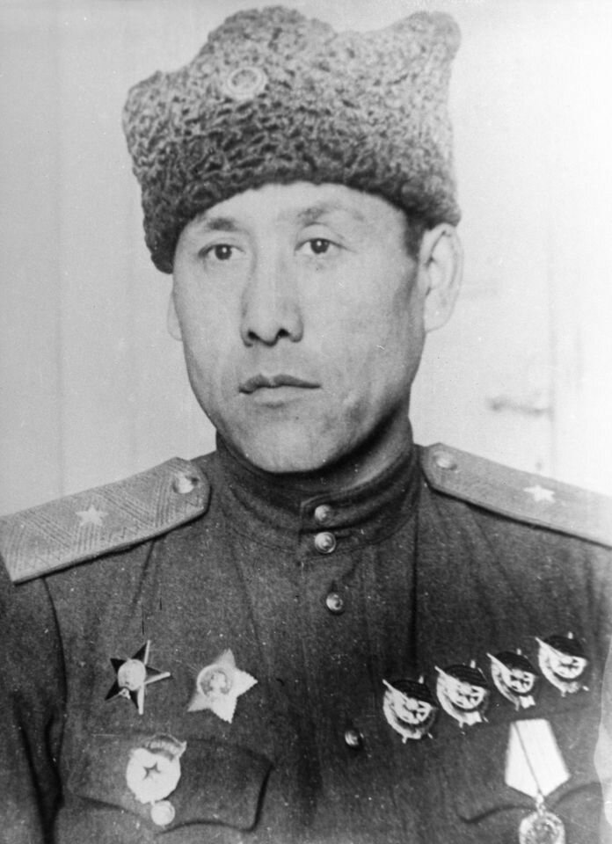
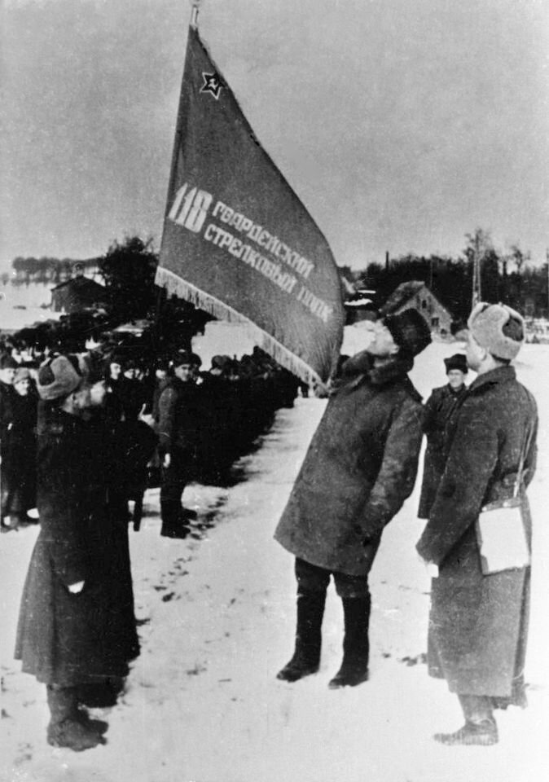
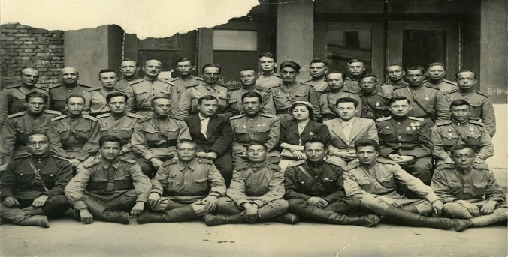
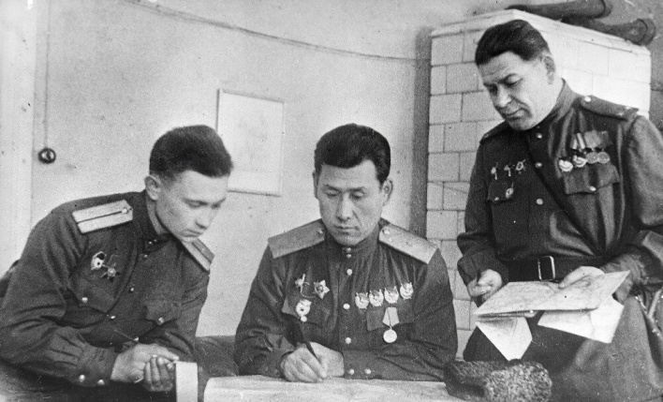
ФРОНТОВЫЕ ПОДВИГИ
Одним из погибших был генерал - майор Сабир Рахимов. С. Рахимов родился в 1902 году в Ташкенте. В 1925 году призван на воинскую службу. Во Второй мировой войне командовал дивизией.

Slide 14
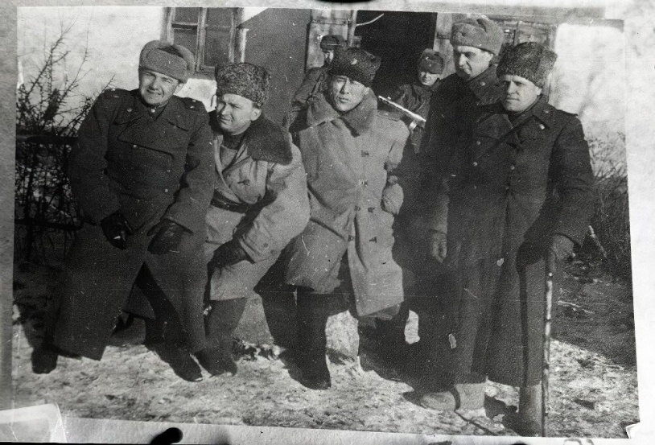
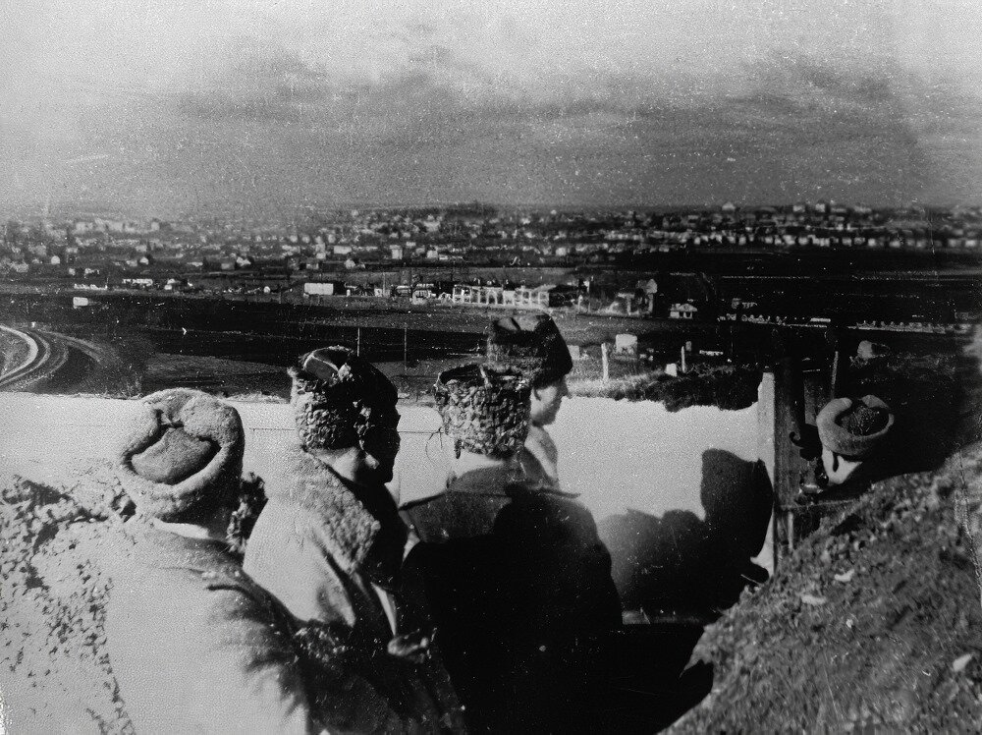
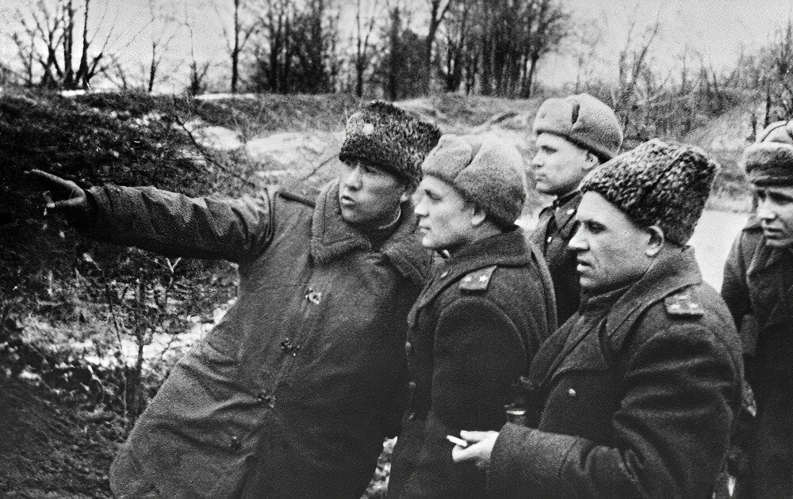
ФРОНТОВЫЕ ПОДВИГИ
Он погиб всего за 45 дней до Победы над фашисткой Германией 26 марта 1945 года в боях за освобождение от фашистких захватчиков Польши.
1945 г. На подступах к Данцигу (Гданьску).

Slide 15
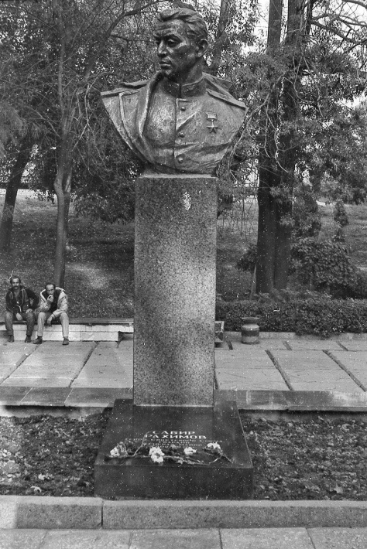
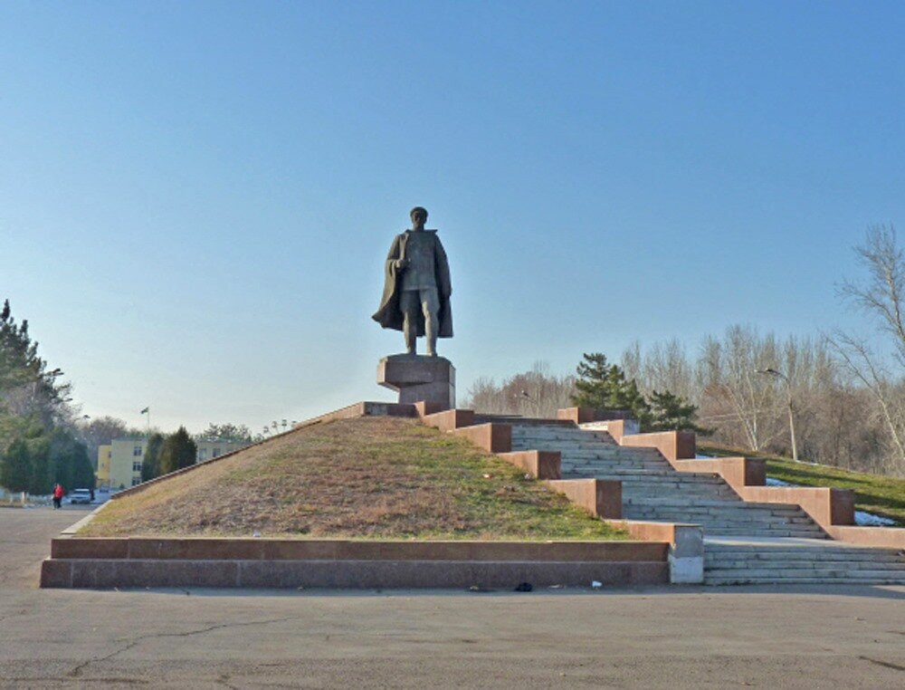
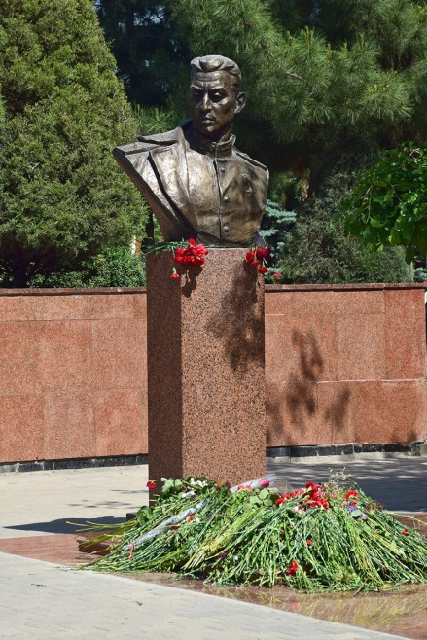
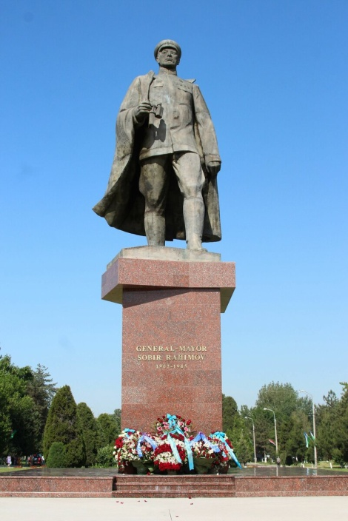
ФРОНТОВЫЕ ПОДВИГИ
6 марта 1965 года генералу С. Рахимову было присвоено звание Героя Советского Союза. В последствии в Ташкенте ему был установлен памятник.

Slide 16
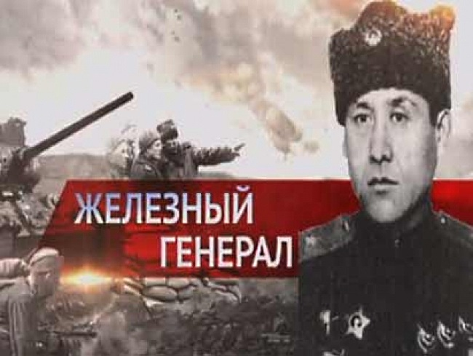
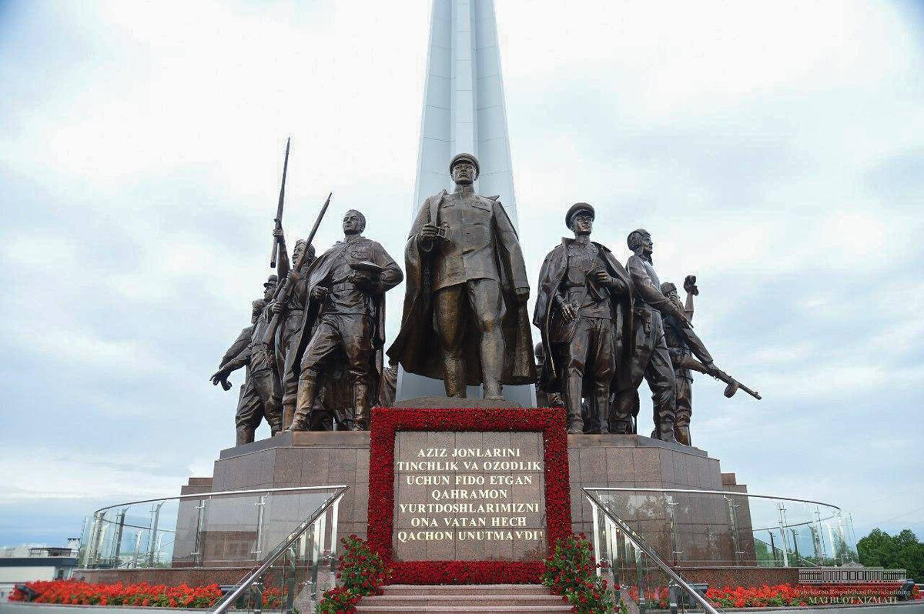
ФРОНТОВЫЕ ПОДВИГИ
«Железный генерал» – так называл Сабира Рахимова Иосиф Сталин.

Slide 17
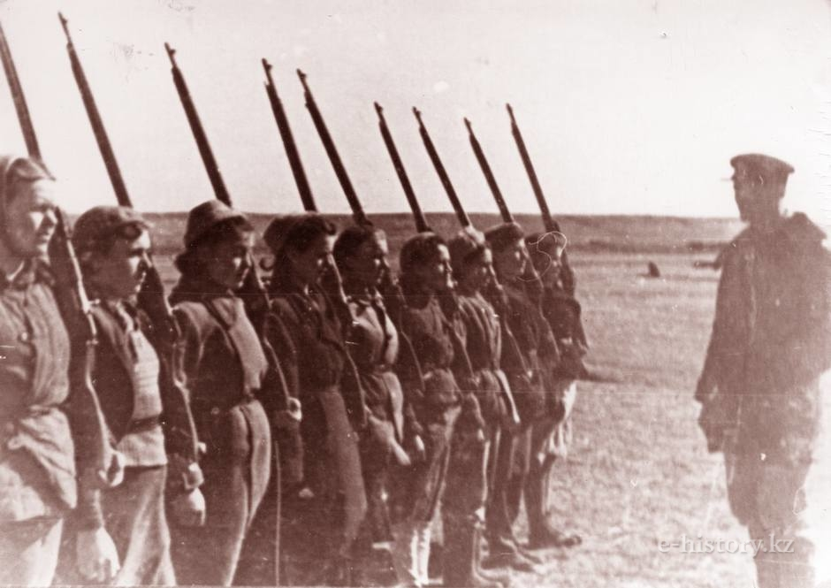
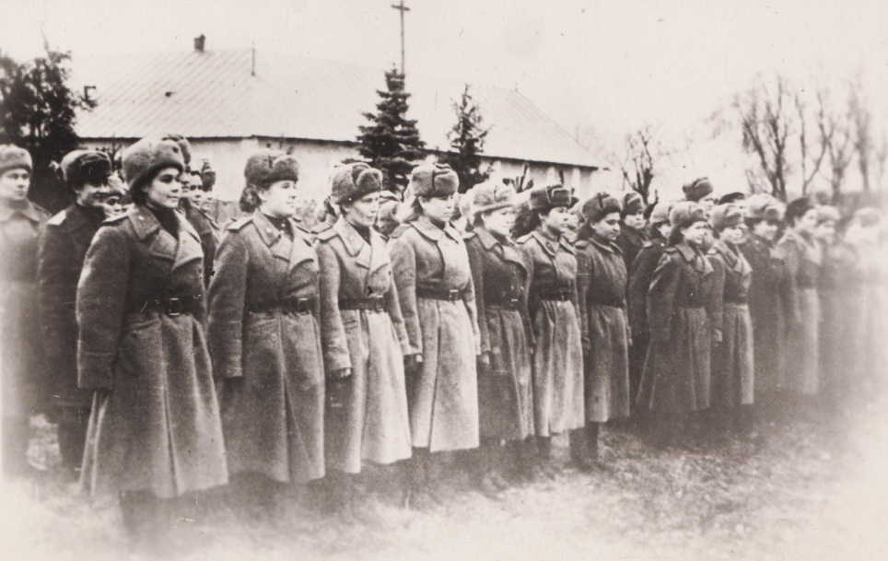
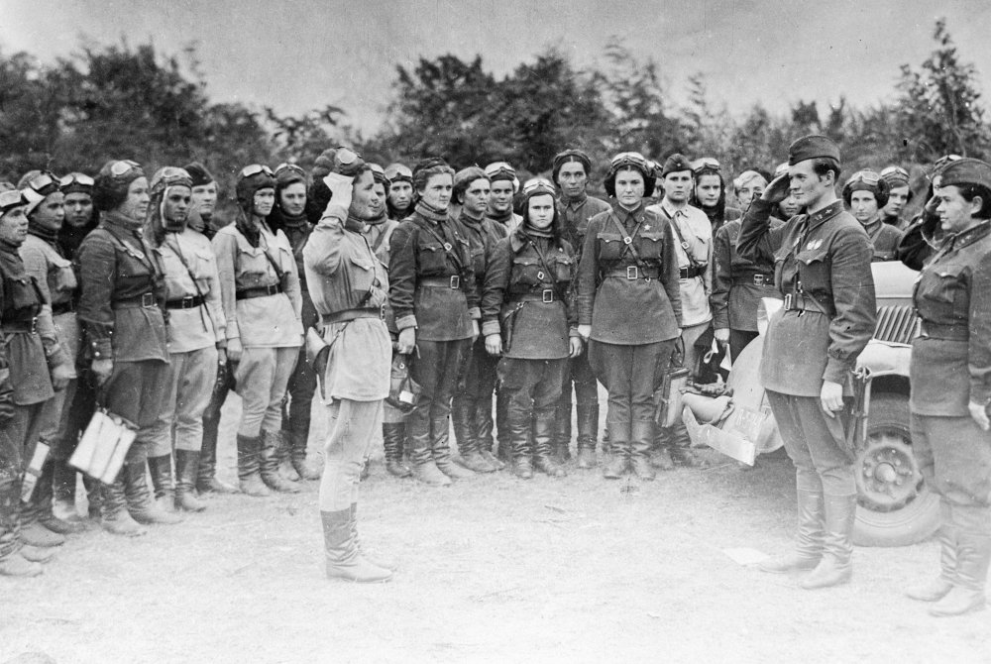
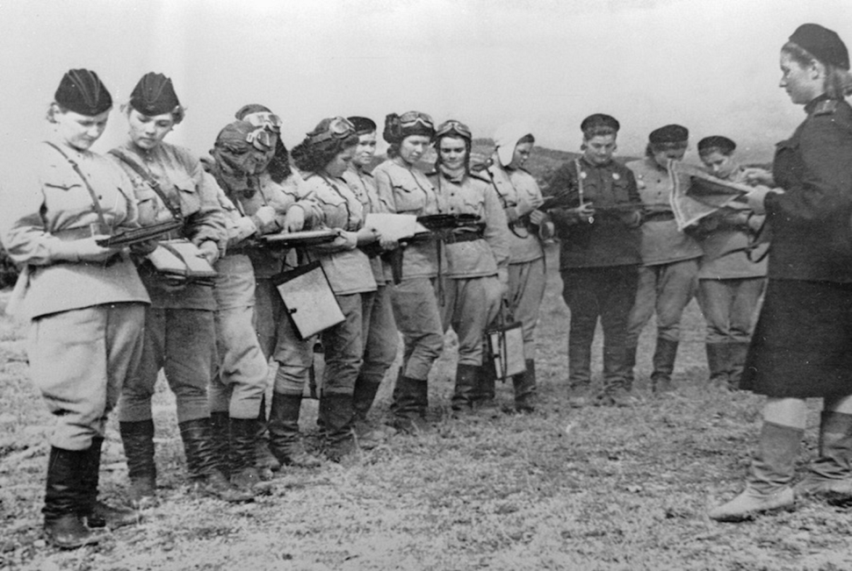
ФРОНТОВЫЕ ПОДВИГИ
А говорят, что у войны не женское лицо…. А ведь на войне сражались и дочери узбекского народа.

Slide 18
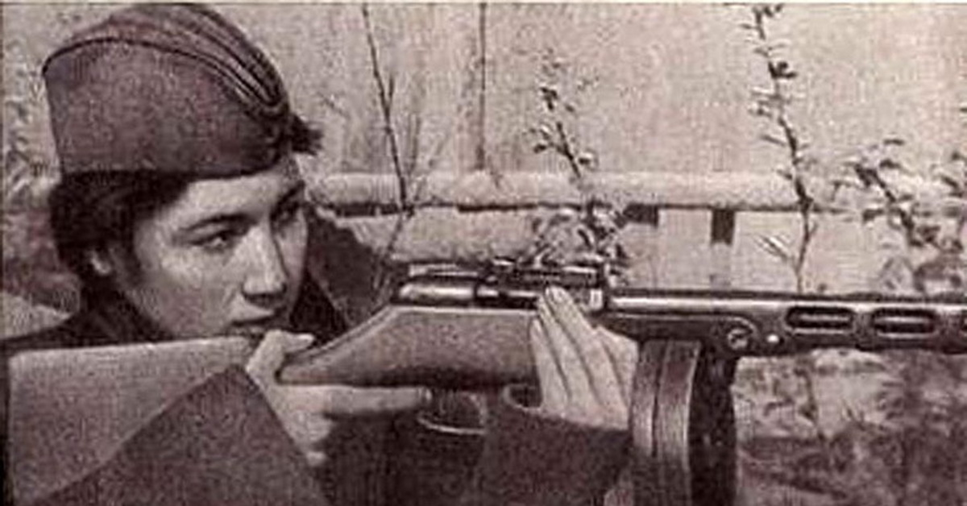
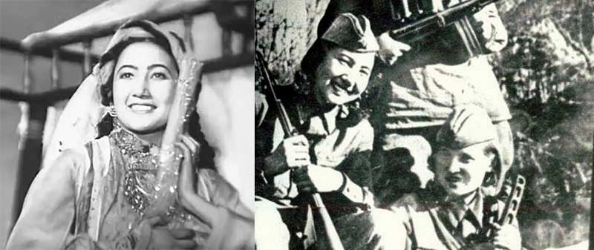
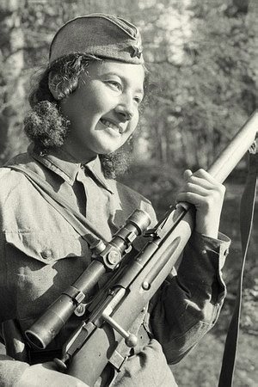
ФРОНТОВЫЕ ПОДВИГИ
Среди защитников Москвы сражались и дочери узбекского народа. З. Ганиева, истребившая 28 фашистов, она была награждена орденом Красного Знамени и значком «Снайпер». Отважно сражались с врагом и другие дочери Узбекистана: М. Гиясова, М. Ашрапова, Р. Ибрагимова и другие. Около 6 тысяч женщин из Узбекистана защищали советскую землю.

Slide 19
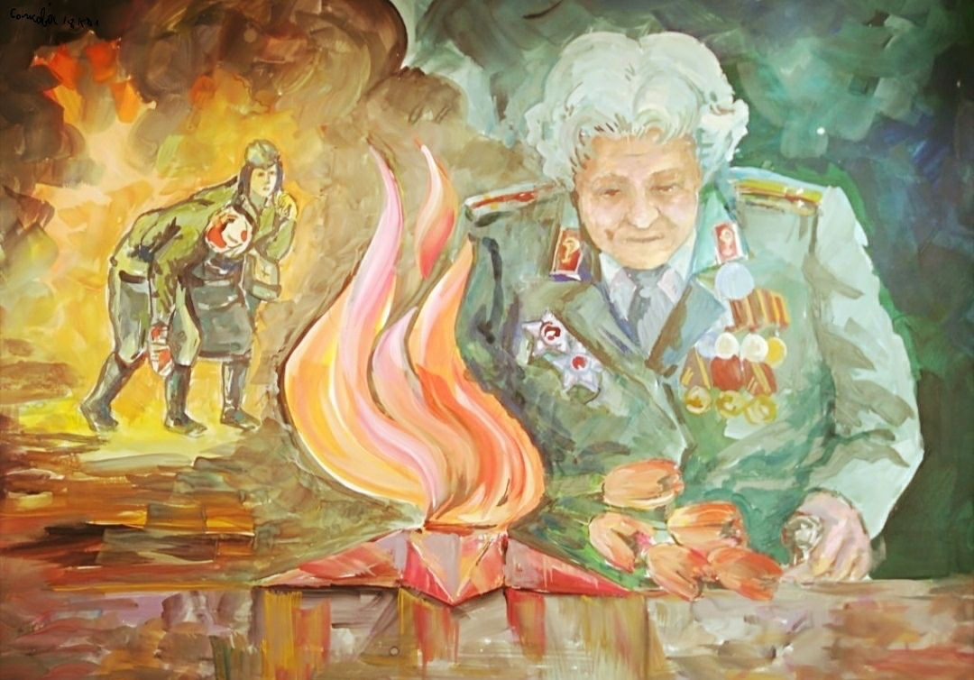
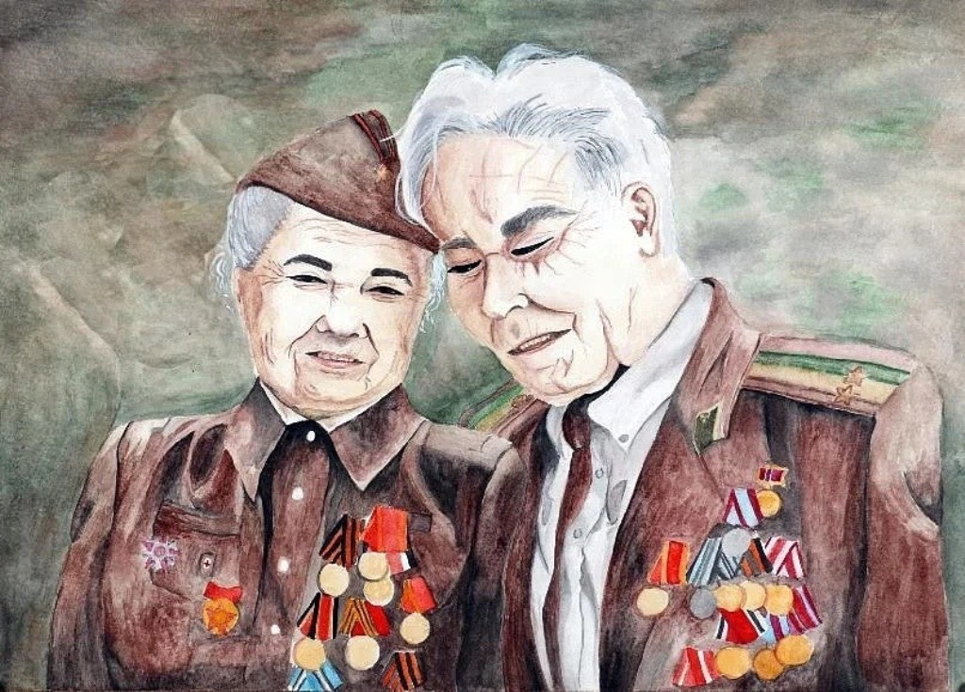
ФРОНТОВЫЕ ПОДВИГИ
В летопись обороны Сталинграда вписан подвиг одиннадцати героев Востока (из них – 9 узбеков), 12 дней оборонявших против 300 немецких солдат высоту, которую стремились занять фашисты. Из 11 героев в живых осталось лишь двое. Героически сражалась и погибла в Сталинградской битве военная радистка Е. Стемпковская, добровольно ушедшая на фронт со второго курса исторического факультета Ташкентского педагогического института.
Зебо Ганиева

Slide 20
ПАМЯТЬ О ПОГИБШИХ ВЕЧНА
В нашей стране
9 мая объявлен Днём памяти и почестей
Память - павшим,
а почести - живым.
Это является проявлением большого внимания к памяти и достоинству человека.

Slide 21
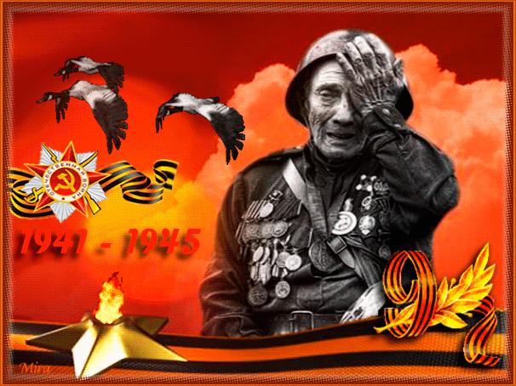
ПАМЯТЬ О ПОГИБШИХ ВЕЧНА
Понятие День памяти и почестей имеет очень глубокий смысл. В независимом Узбекистане этот праздник празднуется в честь памяти героев-соотечественников, которые на протяжении веков самоотверженно защищали свой родной край, его свободу и независимость, мирную жизнь своего народа, а также тех, кто прошел через многие испытания и трудности в жизни, не пожалел своей жизни во имя Родины.

Slide 22
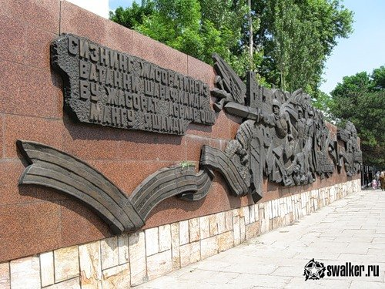
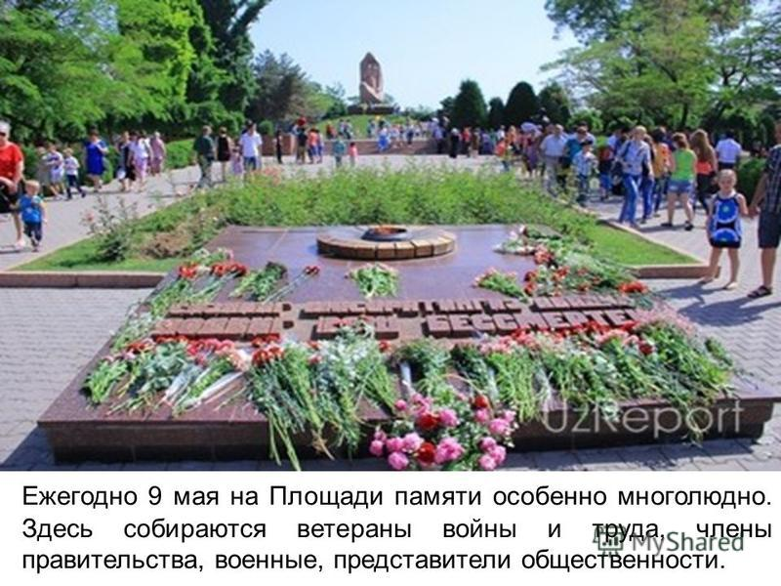
ПАМЯТЬ О ПОГИБШИХ ВЕЧНА
В 1975 году было принято решение о создании на месте военного кладбища мемориального комплекса
Братские могилы

Slide 23
ПАМЯТЬ О ПОГИБШИХ ВЕЧНА
В 1999 году рядом с Главной площадью Ташкента - площадью Мустакиллик создан мемориальный комплекс «Площадь Памяти».

Slide 24
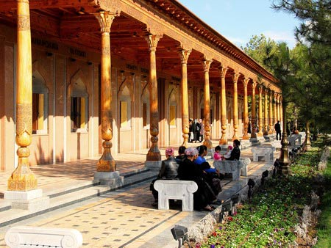
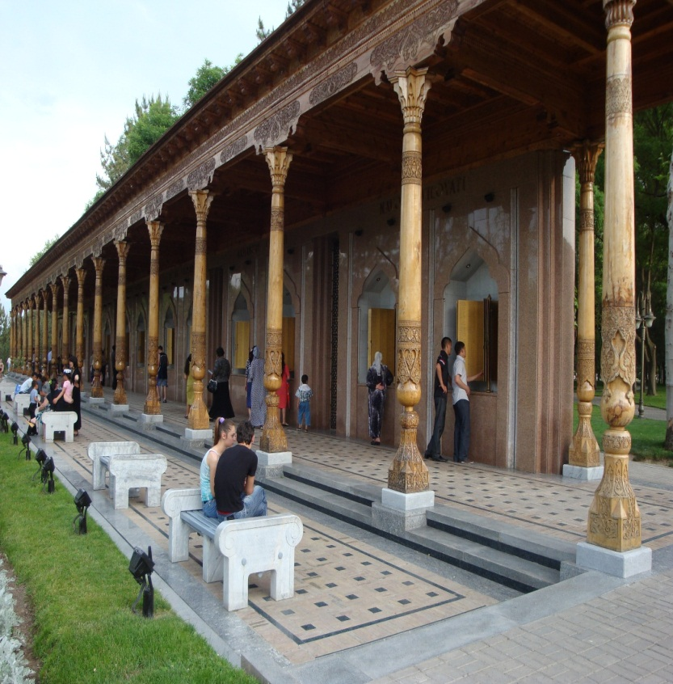
ПАМЯТЬ О ПОГИБШИХ ВЕЧНА
Вдоль стен мемориала установлены страницы книги. В них внесены имена воинов - узбекистанцев, погибших во Второй мировой войне.

Slide 25
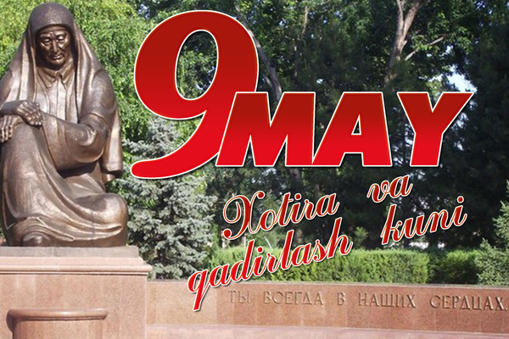
ПАМЯТЬ О ПОГИБШИХ ВЕЧНА
Подвиг жителей Узбекистана увековечен в Книге памяти о не вернувшихся с войны героях, состоящей из 34 томов. В этот день молодежь и люди преклонного возраста, дети и взрослые Узбекистана возлагают цветы к Вечному огню, памятникам и монументам, чтобы отдать дань памяти погибшим в годы Второй мировой войны.

Slide 26
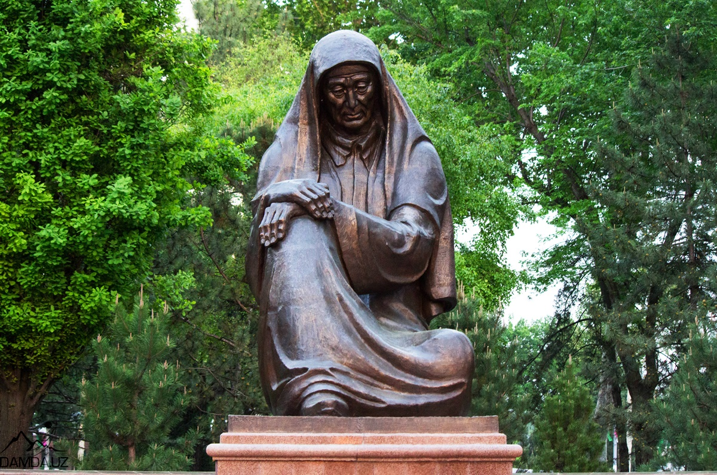
ПАМЯТЬ О ПОГИБШИХ ВЕЧНА
На мемориальном комплексе установлен памятник «Скорбящая мать». В скульптуре опечаленной женщины отражено горе матери, потерявшей своего сына на войне.

Slide 27
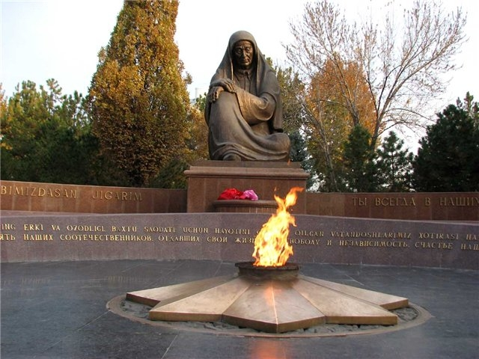
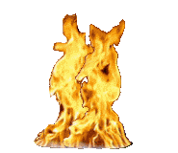
ПАМЯТЬ О ПОГИБШИХ ВЕЧНА
Рядом с памятником горит Вечный огонь в память оставшихся на полях сражений.

Slide 29
ПАМЯТЬ О ПОГИБШИХ ВЕЧНА
«Когда заходит речь о героях войны, перед нашим взором, естественно, встаёт образ Матери. Потому что больше всех тяготы войны выпадают на долю наших дорогих матерей».
Мама!
Я вернусь…

Slide 30
ПАМЯТЬ О ПОГИБШИХ ВЕЧНА
В этой связи с особой гордостью хочется поведать о стойкости Зульфии Закировой из Зангиаты, потерявшей в годы Второй мировой войны не одного, а сразу пятерых бравых сыновей, однако сумевшей противостоять большой утрате.

Slide 31
ПАМЯТЬ О ПОГИБШИХ ВЕЧНА
Из-за жестокой войны четыре невестки овдовели, пять её внуков стали сиротами, а сама она всю жизнь провела в трауре. И мы призваем молодежь в настоящее время брать пример со стойкости и выдержки 3. Закировой и её невесток.

Slide 32
ПАМЯТЬ О ПОГИБШИХ ВЕЧНА
Насколько бы не было трудно, Зульфия должна была жить ради своих внуков. Вместе с невестками она должна была вырастить их людьми, которые могли бы заменить своих отцов. Одним словом, Зульфия будет всегда жить в сердце нашего народа как символ совести Отчизны.

Slide 33
ПАМЯТЬ О ПОГИБШИХ ВЕЧНА
По инициативе нашего Президента в городе Ташкенте возведён «Парк Мужества». В его центре установлен величественный памятник в честь Зульфии Закировой, её пятерым не вернувшимся с фронта сыновьям, верным невесткам. Ему присвоено имя «Гимн Стойкости».

Slide 34
ВКЛАД УЗБЕКИСТАНА
1 500 000 узбекистанцев ушли на фронт
640 000 человек получили ранения
420 000 домой не вернулись
120 000 награждены орденами и медалями
338 герои советского союза

Slide 35
ПАМЯТЬ О ПОГИБШИХ ВЕЧНА
Вспомним…
Вспомним тех, кто бился с врагом на фронте, кто умирал в фашистских концлагерях. Вспомним тех, кто без сна и отдыха трудился в тылу, кто дошел до Берлина, и кого сегодня нет с нами…
Вспомним о деревнях, сожженных дотла, о сотнях городов, разрушенных,
но непокоренных.

Slide 36
ПАМЯТЬ О ПОГИБШИХ ВЕЧНА
Вспомним…
Мы победили в той страшной войне. И это наша общая Победа! И одно большое счастье на всех.
Мы склоняем головы перед светлой памятью не вернувшихся с войны сыновей, дочерей, отцов, матерей, бабушек, дедушек,
мужей, жен, братьев,
сестер и друзей…

Slide 38
ЗАДАНИЯ
1
3
Прочитайте учебник
§41.
Стр. 133 – 136.
Приведите примеры героизма воинов – узбекистанцев (бабушкек и дедушек)
Подумайте над вопросом № 5 Стр. 136.

